Slide 1

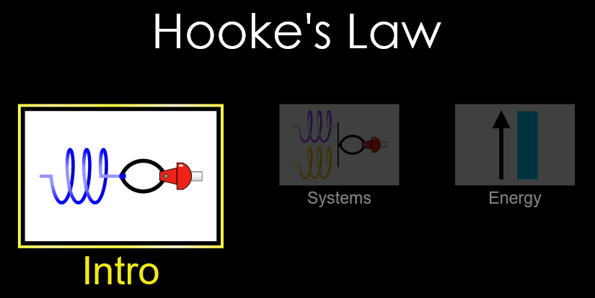

Atividade PHet sobre a Lei de Hooke utilizando o OA “Hooke’s Law”
Disponível em: https://phet.colorado.edu/sims/html/hookes-law/latest/hookes-law_en.html

Slide 2


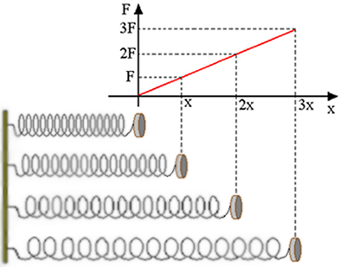


Força Elástica e Lei de Hooke
$F_{e}=−k·x$
k = const. da mola.
Unidade: N/m
x = deformação da mola.
Unidade: metro

Slide 3

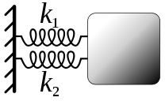
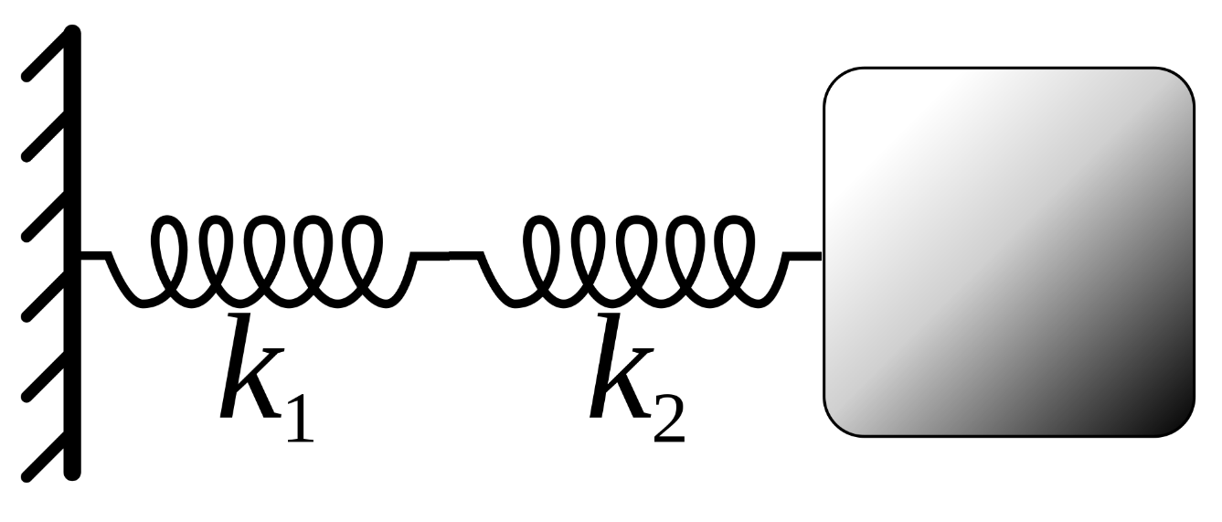
Associação de molas
(Paralelo e Série)

Slide 4
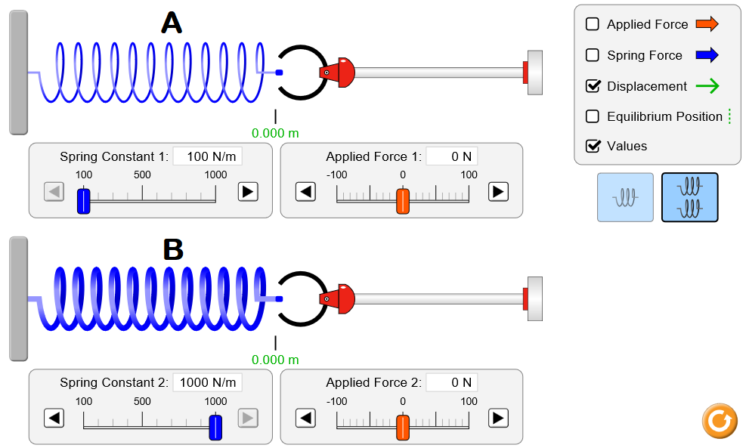
Questão 1
Se aplicarmos a mesma força nas molas (A e B), qual delas terá a maior deformação? Explique.

Slide 5
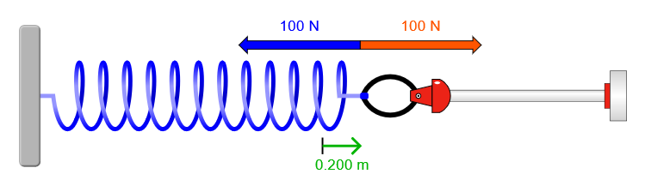
Questão 2
Considere uma força de 100N aplicada em uma mola de constante elástica desconhecida. Se a mola deformou 0,2m, qual o valor da constante k da mola? Após os cálculos confira a resposta no OA “Hooke’s Law”.

Slide 6
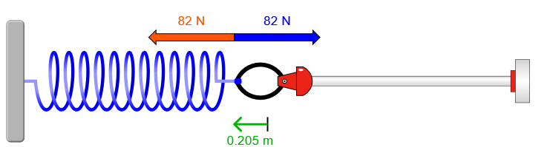
Questão 3
Uma força de 82N empurra uma mola contra a parede, fazendo com que ela se deforma 0,205m. Qual o valor da constante k da mola? Após os cálculos confira a resposta no OA “Hooke’s Law”.

Slide 7
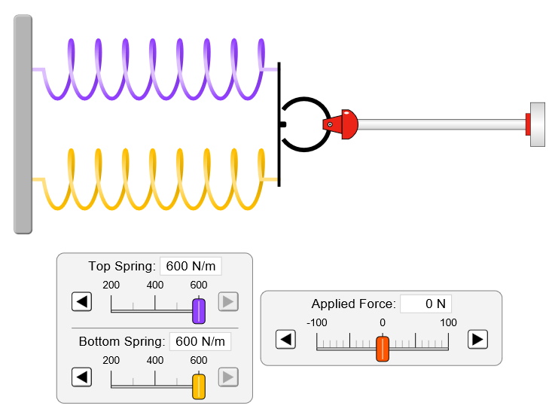
Questão 4
Na imagem abaixo, temos duas molas de constante elástica k = 600N. Se elas estão postas em paralelo, qual seria a constante resultante do sistema?

Slide 8
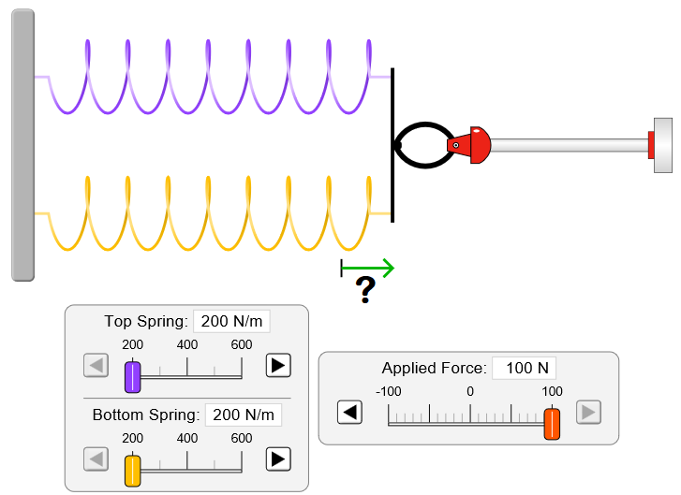
Questão 5
Duas molas de constante elástica k = 200N são postas em paralelo, qual o valor da deformação das molas, se há uma força de 100N as puxando?

Slide 9
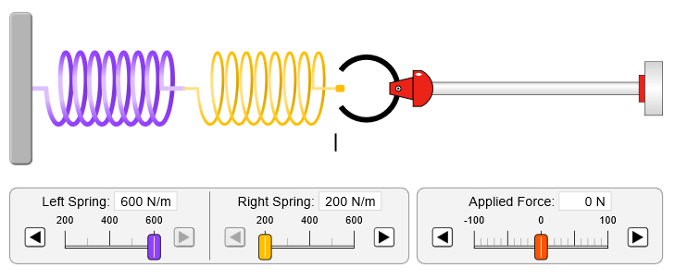
Questão 6
Duas molas de constante elástica k1 = 600N e k2 = 200N são acopladas em série, qual o valor da constante resultante do sistema formado pelas duas molas?

Slide 10
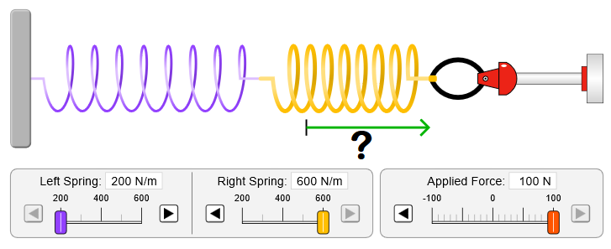
Questão 7
Duas molas de constante elástica k1 = 200N e k2 = 600N são acopladas em série, qual o valor da deformação do sistema formado por essas duas molas, se há uma força de 100N as puxando?

